Slide 1
Lesson 6 約時間
© Cheng & Tsui Company, Inc.

Slide 2
Contents
1
打电话
6
别V
2
要V
7
得V
3
几 for approximate numbers
8
Directional Complement
(V+来 / V+去)
4
Time + 以后
9
知道 & 认识
5
要是...就...
10
练习打电话
11
Radicals

Slide 3
打電話
他給誰打電話？
媽媽
他給媽媽打電話

Slide 4
打電話
她給誰打電話？
張先生
她給張先生打電話？

Slide 5
打电话
他給誰打電話？
哥哥
他給哥哥打電話

Slide 6
打電話
他給誰打電話？
老師
他給老師打電話

Slide 7
打電話
她給誰打電話？
医生
她給醫生打電話

Slide 8
打電話
他給誰打電話？
女朋友
他給女朋友打電話

Slide 9
打電話
Sub.(給…)打電話

Slide 10
打電話
(Pair work)
你常常給誰打電話？
昨天你給誰打電話了？

Slide 11
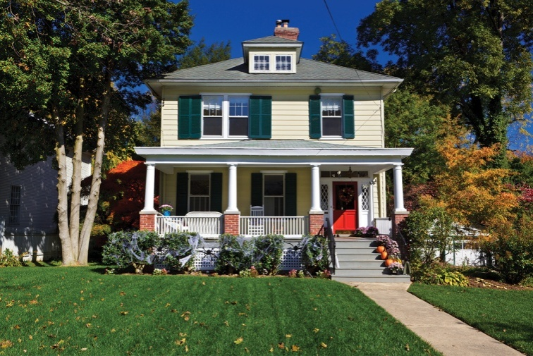
打電話
他在哪兒給媽媽打電話？
家
他在家給媽媽打電話

Slide 12
打電話
他在哪兒給同學打電話？
圖書館
他在圖書館給同學打電話。

Slide 13
打電話
她在哪兒給男朋友打電話？
辦公室
她在辦公室給男朋友打電話。

Slide 14
打電話
Sub.(在...)(給...)打電話

Slide 15
打电话
(Pair work)
你常常在哪兒給朋友打電話？

Slide 16
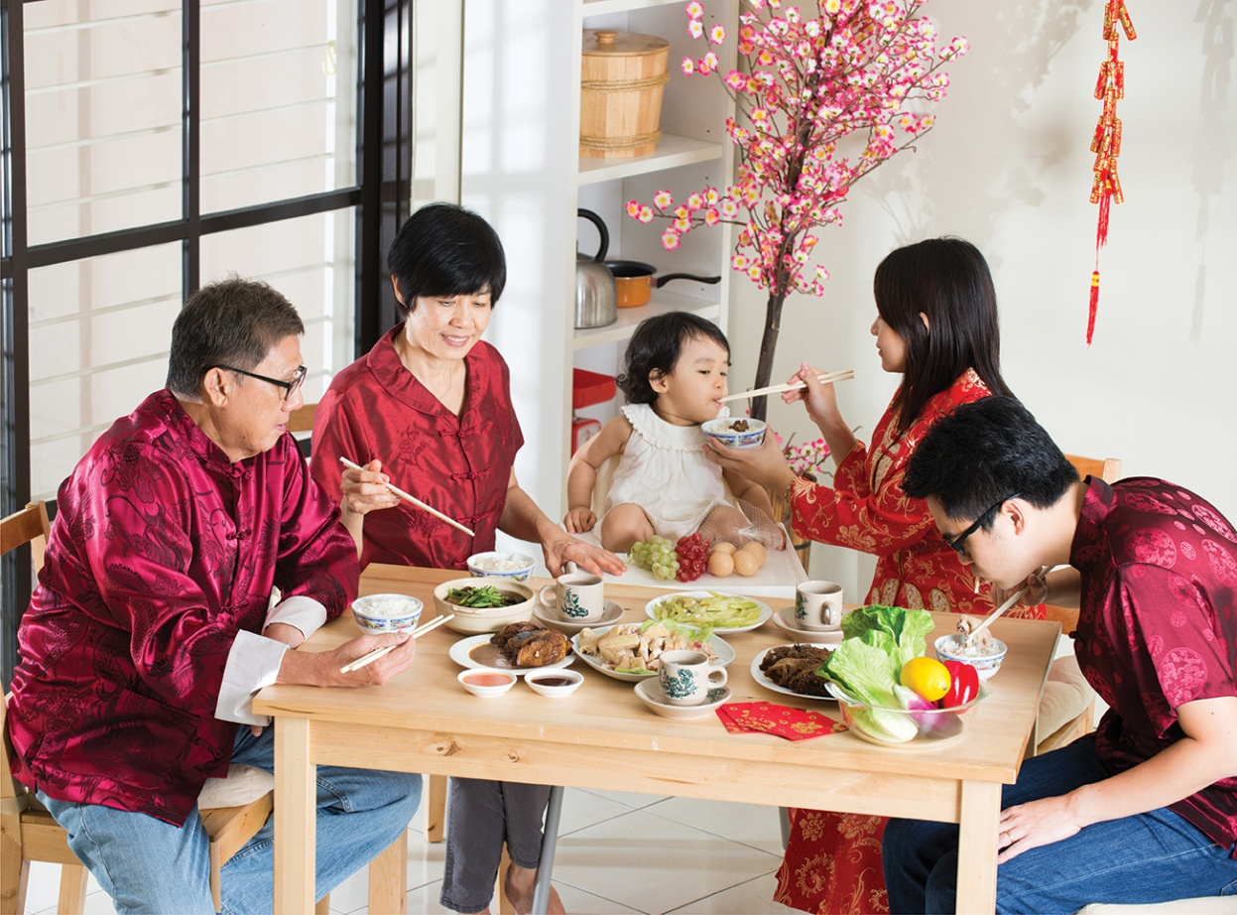
... 給...VO
(給...) indicates the “recipient” or “beneficiary” of the action

Slide 17
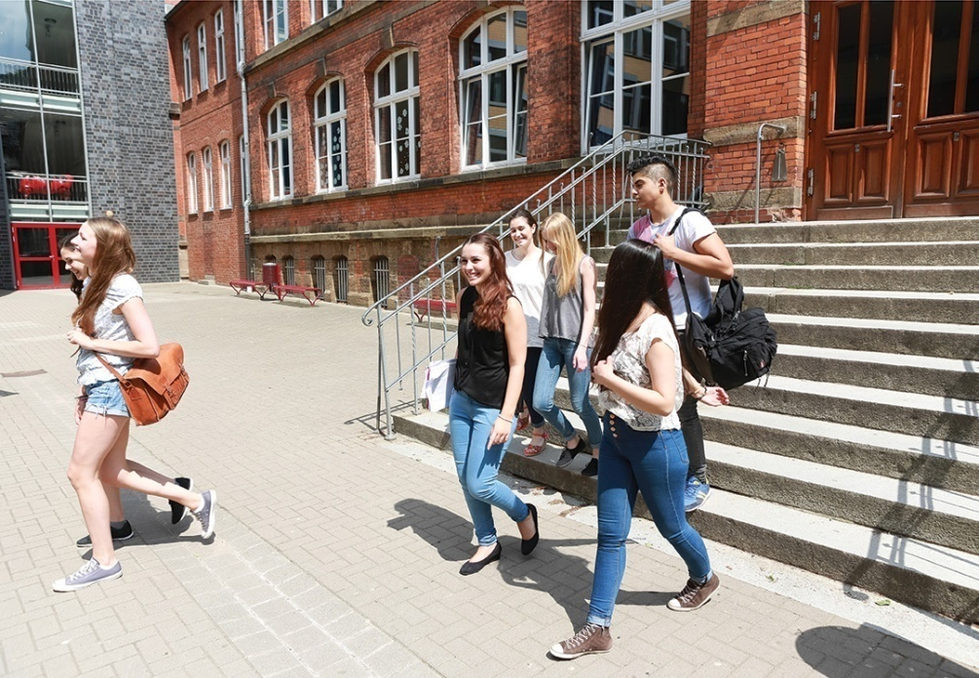
... 給...介紹...
李友
王朋
王朋的妹妹
王朋給李友介紹他的妹妹。

Slide 18
... 給...介紹...
The teacher is telling the students about China.
老師給學生介紹中國。

Slide 19
... 給...VO
I’ll sing to you!
我給你們唱歌！

Slide 20
要V
張老師下午要開會。(will) 李老師下午不開會。(will not)
他今年要去中國。
我今年不去中國。
我們明天要去打球。
白小姐明天不去打球。

Slide 21
要V
(Pair work)
你今天晚上要做什麼？
你今天下午要去圖書館嗎？

Slide 22
要V
Note:
The negation for this 要V is 不V .

Slide 23
幾 (几) for approximate numbers
幾－a few (under 10)
幾個人

Slide 24
幾 for approximate numbers
你認識美國朋友嗎？I know a few.
我認識幾個美國朋友。

Slide 25
幾 for approximate numbers
你有照片嗎？ I have a few
我有幾張照片。

Slide 26
幾 for approximate numbers
你有問題嗎？ I have a few.
我有幾個問題。

Slide 27
幾 for approximate numbers
昨天晚上你吃什麼了？Had a few slices of pizza.
昨天晚上我吃了幾片Pizza。

Slide 28
幾 for approximate numbers
你們想喝什麼？Some water.
我們想喝一點水。
給我們幾杯水。

Slide 29
幾 for approximate numbers
你得打電話嗎？A few.
我得打幾個電話。

Slide 30
幾 for approximate numbers
王朋請了誰去吃飯？A few classmates.
王朋請了幾個同學去他家吃飯。

Slide 31
Time + 以後
Time + 以後－ after Time
(Reversed order from English!)
你什麼時候回家？(after 4)
我四點以後回家。

Slide 32
Time + 以後
你什麼時候去中國？ (after June)
我六月以後去中國。

Slide 33
Time + 以後
你什麼時候有空？ (not until after Thursday)
我星期四以後才有空。

Slide 34
Time + 以後
你今天幾點去學校？ (after 9:30)
我今天九點半以後去學校。

Slide 35
要是...就...
要是我有問題，就問老师。 (remember to use 就)
要是你今天太忙，我就明天来。
(notice where 就 is in relation to the second subject)
要是你没有咖啡，我就喝茶吧。
要是你没有咖啡，你有什麼？ (no 就 in a question)

Slide 36
要是...就...
要是你不知道，你問谁？
要是我不知道，我就問你。
(although there is no 就 in the question, remember to use it in the answer)

Slide 37
要是...就...
(Pair work)
要是今天是你的生日，你想做什麼？
要是今天是我的生日，我就……

Slide 38
Radicals Review
彳（step, pace）
行、得、律
宀（roof）
家、室、客
口 (mouth)
喂、啊、吧、嗎、呢
糸 (silk)
給、練
門 (door)
問、間
竹 (bamboo)
等、算

Slide 39
别V
别V: prohibitive – Don’t (you) V!
我們是朋友，... (Don’t be so polite!)
别客氣！

Slide 40
别V
我不喜歡他，... (Don’t invite him!)
别請他!

Slide 41
别V
我想請你去吃飯。...(Don’t go home!)
别回家！

Slide 42
别V
他們家的茶很好喝，咖啡不好。...
别喝咖啡！

Slide 43
别V
(Pair work)
What kind of things you don’t want your friend do?
Use 别 to make a sentence and let your friend know.

Slide 44
得V
得V: must, have to, need to
Notice the special negation for 得
我明天要考試，所以今天晚上得看書。
你不考試，所以你不用看書。
(Bú yòng)

Slide 45
得V
張老師得去開會，李老師不用去開會。

Slide 46
得V
今天我得去學校，我朋友不用去。

Slide 47
得V
晚上你得去圖書館，對不對？
不，...
我不用去圖書館。

Slide 48
得V
我明天要考試，所以今天___複習。 fùxí
你明天不考試，所以你不___複習！

Slide 49
Directional Complement (V+来 / V+去)
去
Big bad wolf:
“我要進___!”
Little pig:
“你不可以進___!”
来

Slide 50
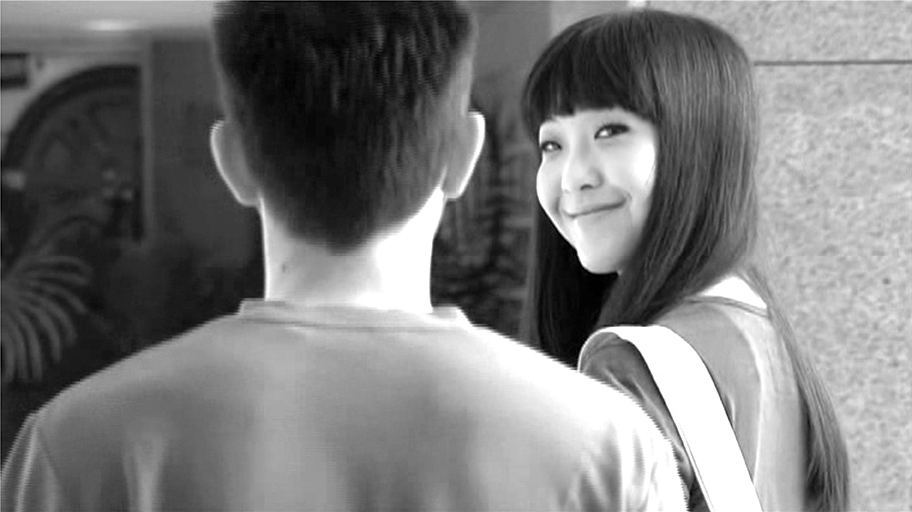
Directional Complement (V+来 / V+去)
回來…
我想回去

Slide 51
Directional Complement (V+來 / V+去)
你在學校，媽媽在家給你打電話：
来
妈妈：“你什麼時候回_____?”
去
你：“我七點半回_____。”

Slide 52
知道 & 認識
知道 － know a fact
我知道他是英國人。
你知道他的名字嗎？
我不知道今天有考试！

Slide 53
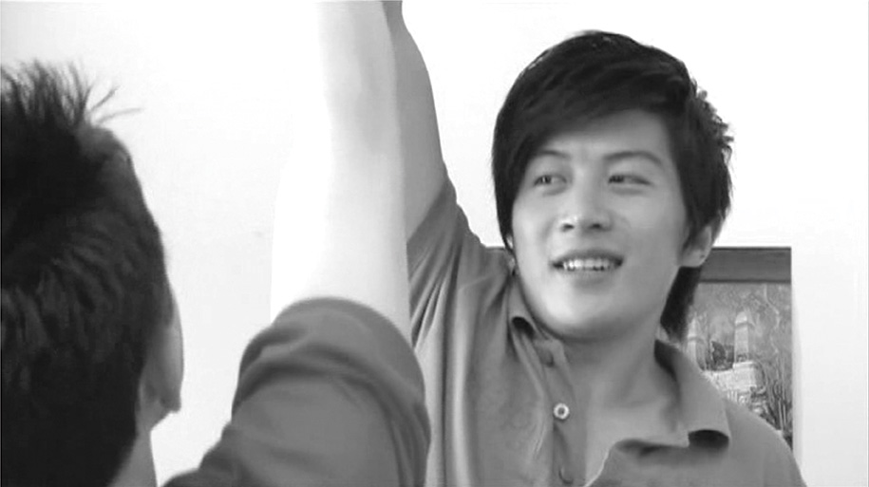
知道 & 認識
認識
1) personal acquaintance
我不認識她妹妹。
2) recognition of the look of a person, a place, a character, etc.
我認識這個人！
他是王朋。

Slide 54
知道 & 認識
我認識高文中，可是我不認識他姐姐高小音。
我知道白小姐，可是我不認識她。
(I know of her, but don’t know her.)
我認識他家，可是不知道他家是幾號。

Slide 55
(Pair work) 練習打電話（一）
(The person you are looking for is right there.)
－喂，請問，...在嗎？
－我就是。您是哪位？
－我是....我想......(請你幫忙/請你幫我VO)
你(time)有空嗎？
－對不起，... ，(time)以後才有空。
－.........................
－.........................
－(closing) 謝謝，我在...等你。....見！

Slide 56
(Pair work) 練習打電話（二）
(He/she is out)
－喂，請問，...在嗎？
－对不起，他不在。
－他什麼時候回来？
－他(time)以後才回来。請問您是哪位？
－我是... 我想.........................
要是方便，請他回來以後给我打電話, 好嗎？
－你的電話是幾號？
－我的電話是xxx-xxxx。謝謝！

Slide 57
(Pair work) 練習打電話（三）
(He/she is near by)
－喂，請問，...在嗎？
－請等一下。我去叫他。

Slide 58
再見!

